Slide 1

TIẾNG VIỆT 4
Tập 2
Tuần 34
Bài đọc 6:
Một trí tuệ Việt Nam

Slide 2



Slide 3
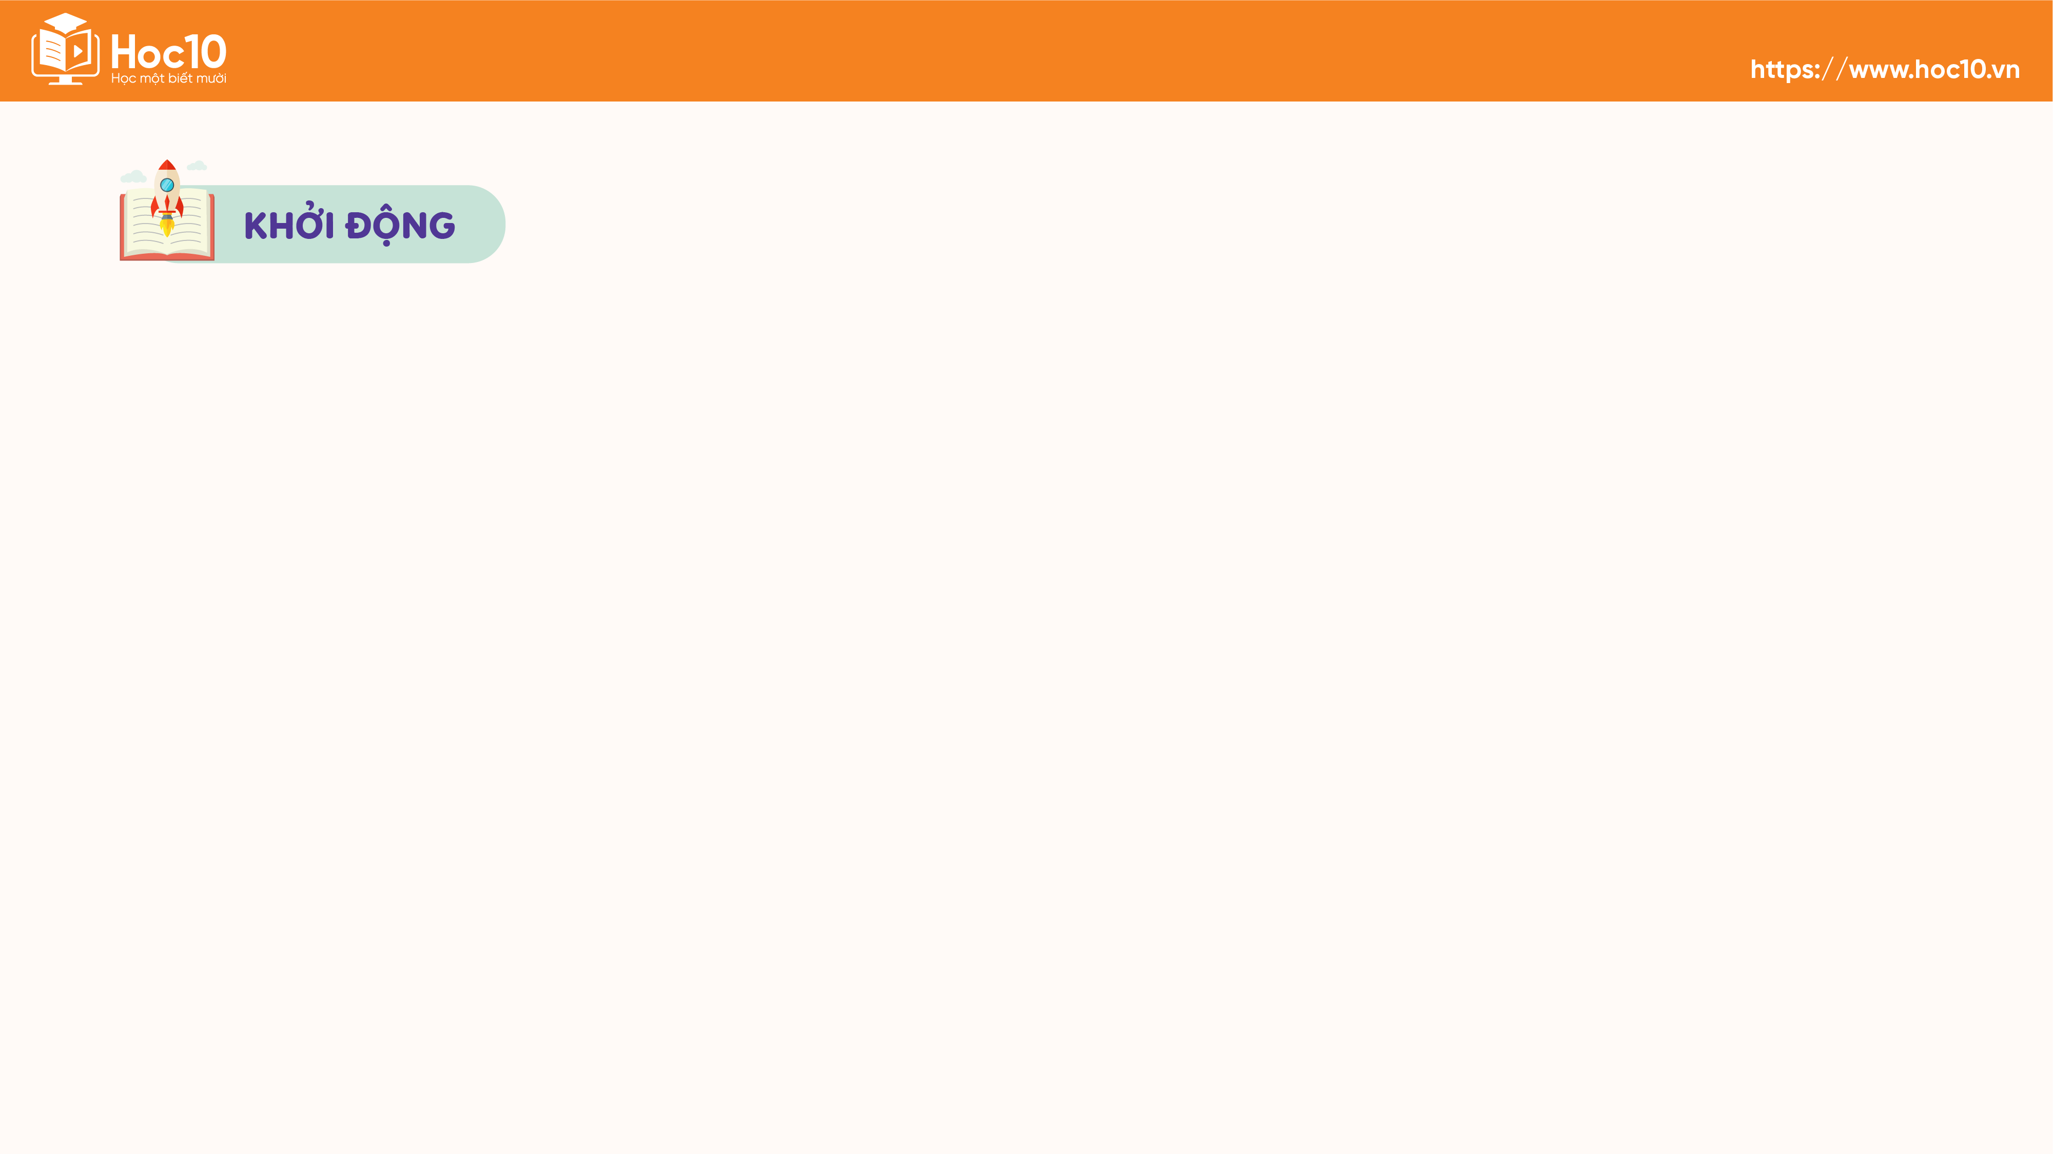





Hãy cho biết cảm nhận của em sau khi xem xong video dưới đây:

Slide 4


Slide 5

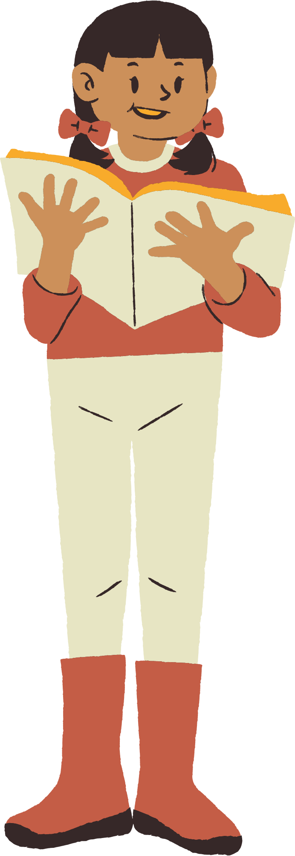


1. ĐỌC THÀNH TIẾNG

Slide 6


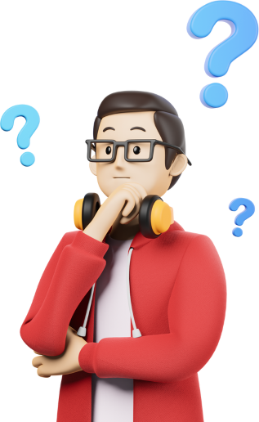
GIỌNG ĐỌC TRONG BÀI
Giọng đọc: Đọc phù hợp với nội dung câu chuyện: khoan thai, rành mạch.
Thể hiện: Niềm vui và sự khâm phục đối với nhân vật chính trong câu chuyện – bác sĩ Tôn Thất Tùng.

Slide 7


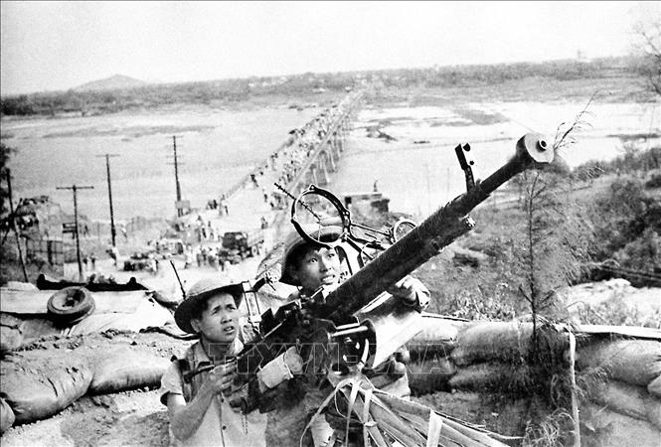
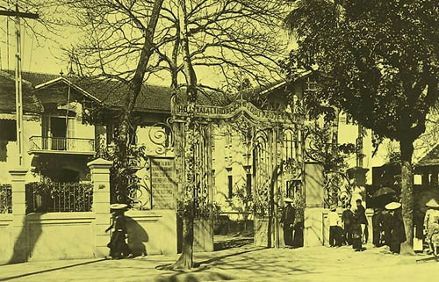

Giải nghĩa từ khó
Suy suyển: Bị mất hoặc thay đổi theo hướng xấu.
Tiền phương: Vùng đang diễn ra những trận chiến đấu.
Bệnh viện Phủ Doãn: Nay là Bệnh viện Việt – Đức ở Hà Nội.

Slide 8
2. ĐỌC HIỂU

Slide 9

HOẠT ĐỘNG NHÓM
Câu 1. Thời trai trẻ, bác sĩ Tôn Thất Tùng đã dành trọn tâm huyết cho con đường mình chọn như thế nào?
Câu 2. Những chi tiết ở đoạn 2 nói lên điều gì về bác sĩ Tôn Thất Tùng?
Câu 3. Sau khi hoà bình lập lại, bác sĩ Tôn Thất Tùng đã có những đóng góp gì cho y học?
Câu 4. Theo em, điều gì đã giúp bác sĩ Tôn Thất Tùng thành công?

Slide 10





Chào Các bạn mình là thỏ con, hôm nay các bạn giúp mình lấy những củ cà rốt ngon nhé ^^
Thỏ
kiếm
ăn
PLAY

Slide 11








Thỏ
kiếm
ăn

Slide 12


Câu 1. Thời trai trẻ, bác sĩ Tôn Thất Tùng đã dành trọn tâm huyết cho con đường mình chọn như thế nào?
Tôn Thất Tùng sinh ra trong gia đình quan lại nhưng ông chọn con đường làm bác sĩ.
Thời trai trẻ của ông trôi qua trong bốn bức tường bệnh viện.

Slide 13
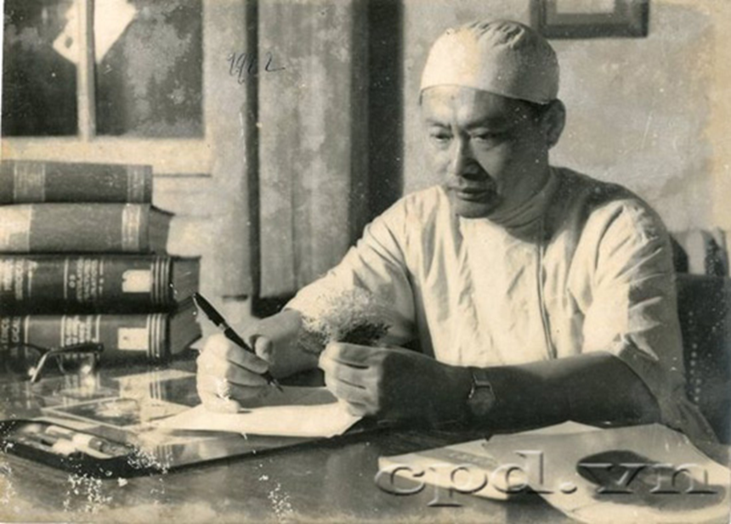

Miệt mài suốt bốn năm trong các phòng mổ xác.
Nghiên cứu hơn 200 lá gan để hoàn thành một công trình về gan.

Slide 14
Câu 2. Những chi tiết ở đoạn 2 nói lên điều gì về bác sĩ Tôn Thất Tùng?
Bác sĩ Tôn Thất Tùng rất yêu nghề, yêu nước.

Slide 15
Câu 3. Sau khi hoà bình lập lại, bác sĩ Tôn Thất Tùng đã có những đóng góp gì cho y học?
Làm Giám đốc Bệnh viện Phủ Doãn.
Hoàn thiện phương pháp mổ gan mới.
Đặt nền móng cho khoa mổ sọ não.
Thực hiện thành công ca mổ tim đầu tiên.

Slide 16
Câu 4. Theo em, điều gì đã giúp bác sĩ Tôn Thất Tùng thành công?
Ông chọn con đường phù hợp với tài năng và sự say mê của mình.
Ông yêu nghề,
yêu nước.
Ông say mê lao động.

Slide 17


Slide 18
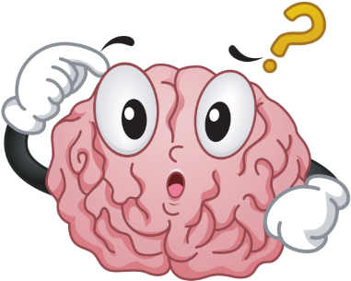
Luyện đọc trong nhóm và trước lớp.
Nghỉ hơi, nhấn giọng đúng và thể hiện được tình cảm khi đọc.

Slide 19

Hướng dẫn nghỉ hơi và nhấn giọng
Kháng chiến chống Pháp bùng nổ/ bác sĩ Tôn Thất Tùng rời Hà Nội lên chiến khu// Những lần bị giặc càn quét/ nhà cửa/ tài sản của ông bị đốt trụi/ nhưng bộ đã mổ thì không suy suyển và// Vừa dạy học để đào tạo cán bộ y tế,/ vừa cầm dao mổ, ông luôn có mặt trong các trạm phẫu thuật tiền phương/ của nhiều chiến dịch lớn.

Slide 20
Hướng dẫn nghỉ hơi và nhấn giọng
Với những cống hiến xuất sắc của mình/ bác sĩ Tôn Thất Tùng đã được tặng danh hiệu Anh hùng Lao động và Giải thưởng Hồ Chí Minh// Ông cũng là một trong mười hai người trên thế giới/ và là người duy nhất ở Việt Nam/ được Viện Hàn lâm Phẫu thuật Pa-ri/ tặng Huy chương Phẫu thuật Quốc tế.

Slide 21


Slide 22


Ôn tập kiến thức đã học
Chuẩn bị Luyện từ và câu
Luyện tập viết tên riêng của
cơ quan, tổ chức

Slide 23


Slide 24
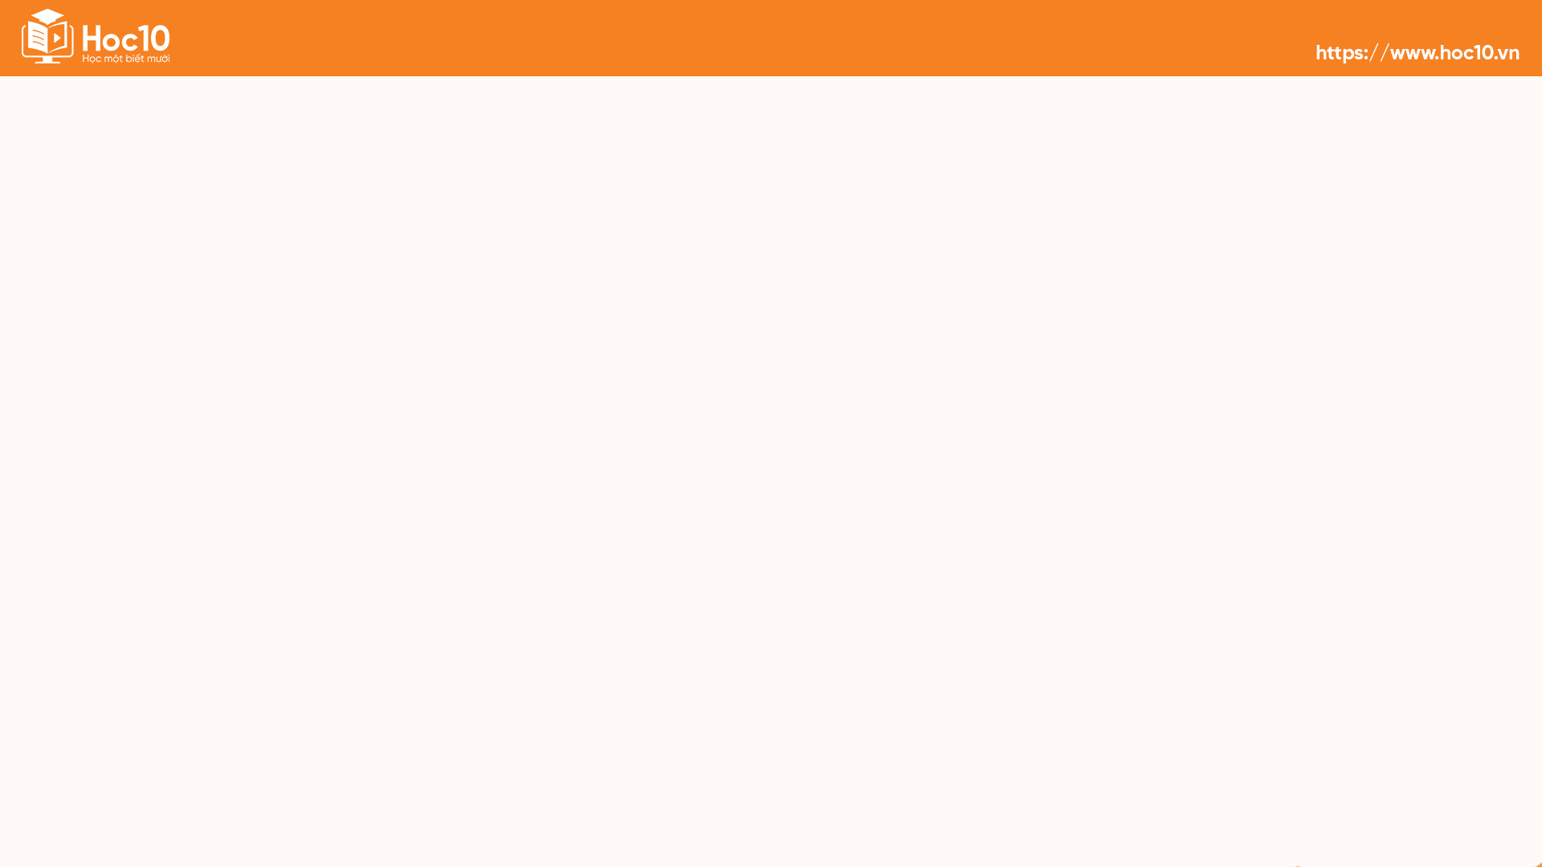

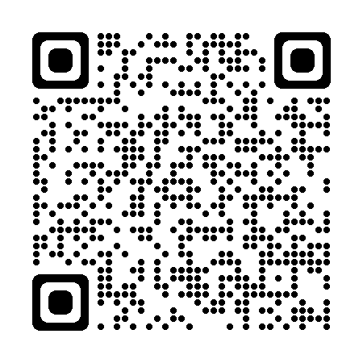
Để kết nối cộng đồng giáo viên và nhận thêm nhiều tài liệu giảng dạy,
mời quý thầy cô tham gia Group Facebook
theo đường link:
Hoc10 – Đồng hành cùng giáo viên tiểu học
Hoặc truy cập qua QR code

